Slide 1
Интерактивный
тренажер - раскраска
«Мир глазами географа»

Slide 2
Ужасно интересно
Всё то, что неизвестно!
Мы тайны разгадаем
И мир большой познаем!
Начать

Slide 3
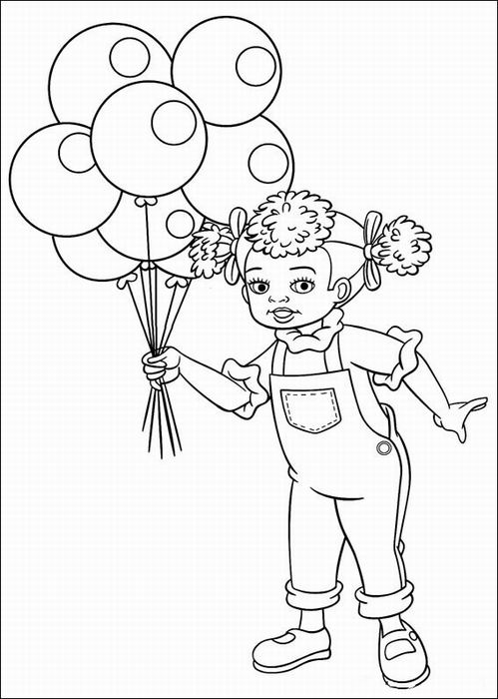
Отметь объект неживой природы
Солнце
Бактерия

Slide 4
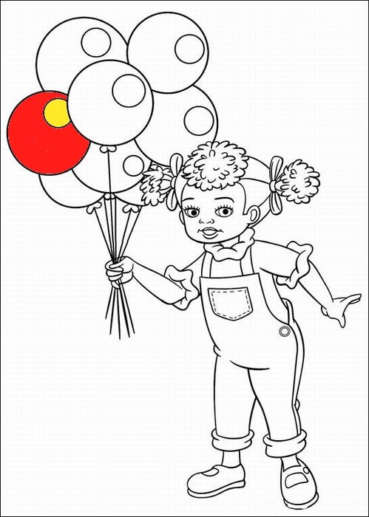
Отметь правильную запись «+5°»
Пять градусов выше нуля
Пять градусов мороза

Slide 5
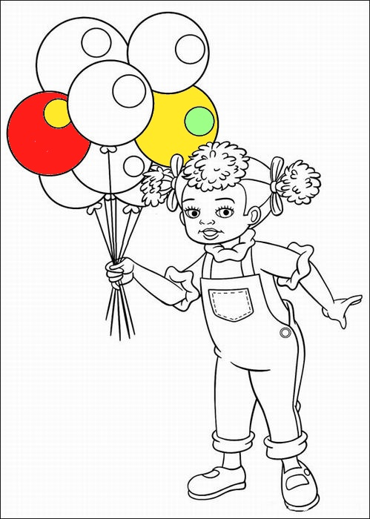
Отметь то, что помешает развитию растений
Темнота
Вода

Slide 6
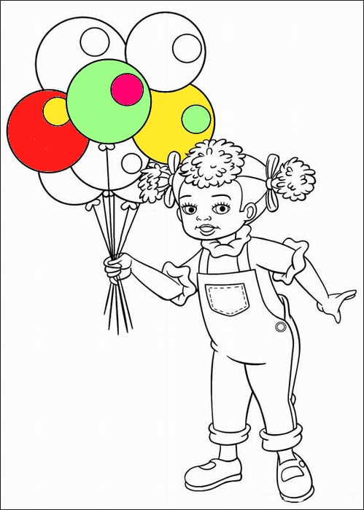
Слизень, улитка, осьминог, кальмар – это…
Моллюски
Земноводные

Slide 7
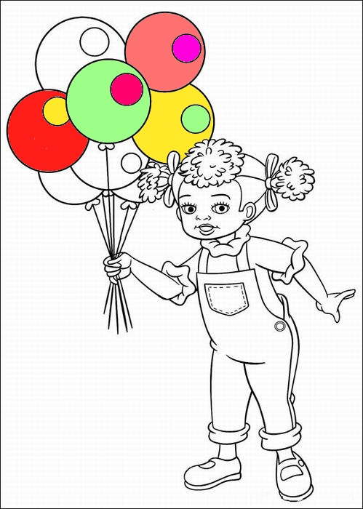
Отметь группу слов, которые называют хвойные растения
Ягель, сфагнум, лишайник
Можжевельник, пихта, кедр

Slide 8
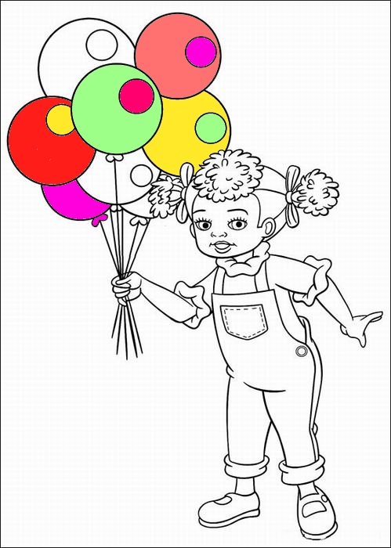
Наука, которая учит нас бережно относиться к окружающему миру, к Земле
Биология
Экология

Slide 9
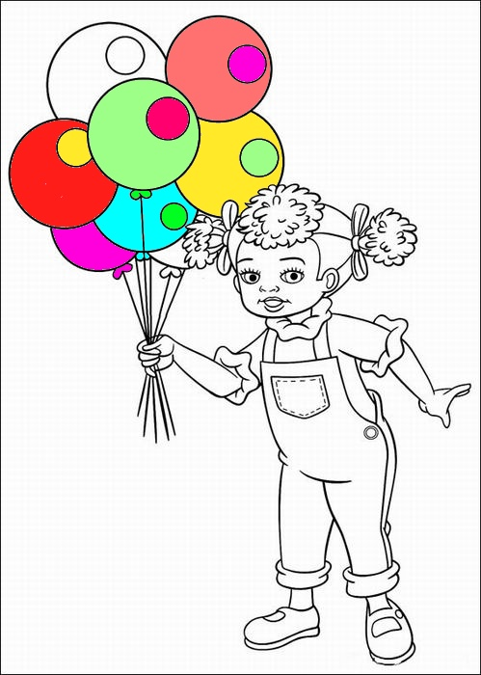
Отметь неверно составленную цепь питания
Рожь – мышь – лиса
Волк – кабан – дуб

Slide 10
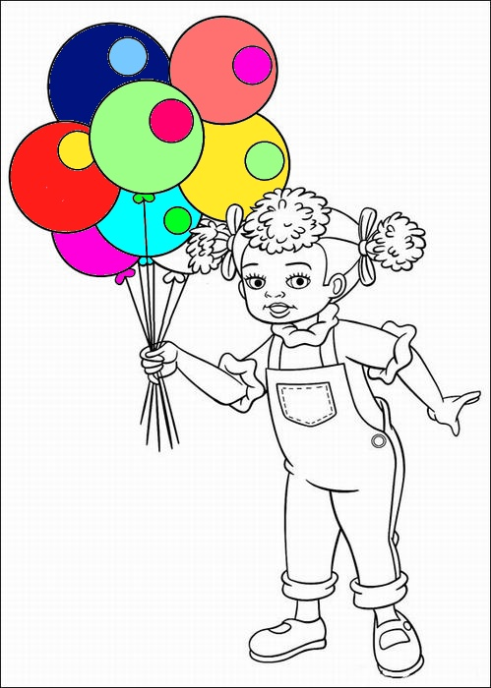
Отметь группу животных, занесенных в Красную книгу
Бурый медведь, лисица, рысь
Фламинго, уссурийский тигр

Slide 11
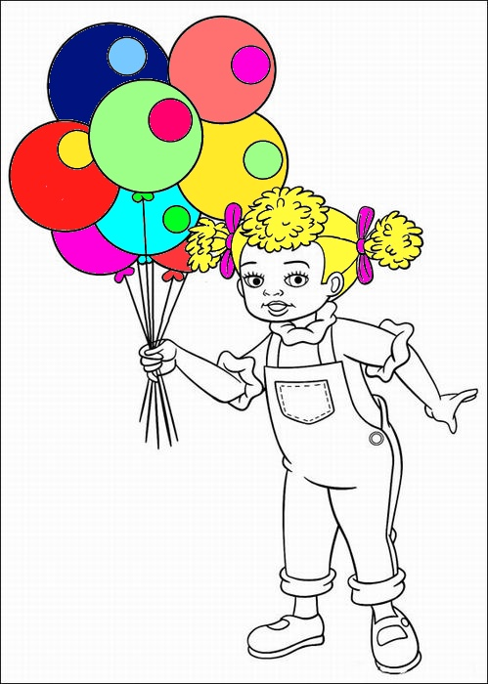
Отметь правильный ответ к фразе «Инфекционные болезни возникают
из-за...»
Нарушения режима питания
Заражения болезнетворными бактериями и вирусами

Slide 12
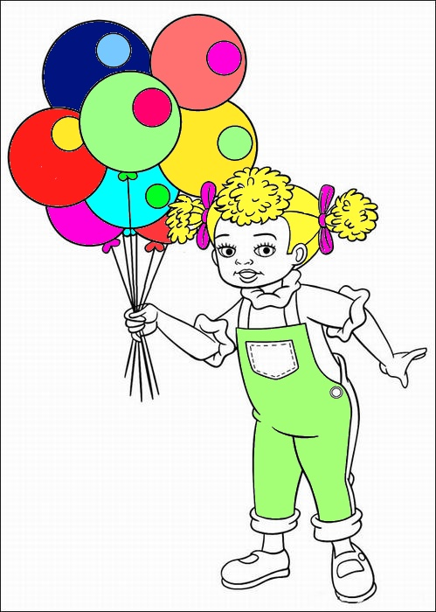
Отметь слово, которое обозначает неядовитое растение
Заячья капуста
Вороний глаз

Slide 13
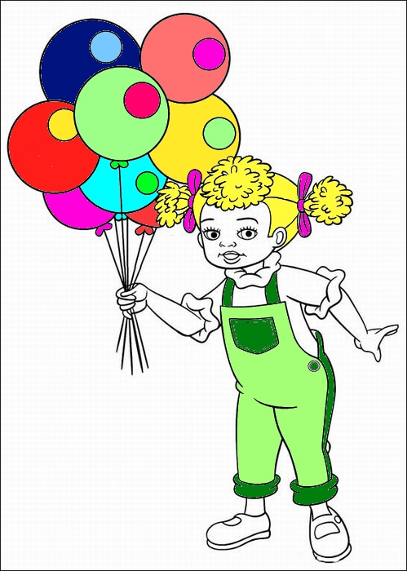
О каком полезном ископаемом идет речь: «Твердый, горючий, черного цвета, добывают в шахтах?»
Каменный уголь
Торф

Slide 14
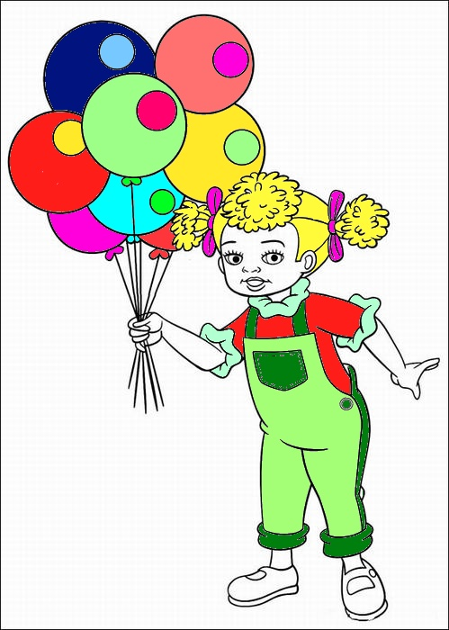
Какое слово пропущено в цепочке «яйца – личинки – куколки – ...»
Земноводные
Насекомые

Slide 15
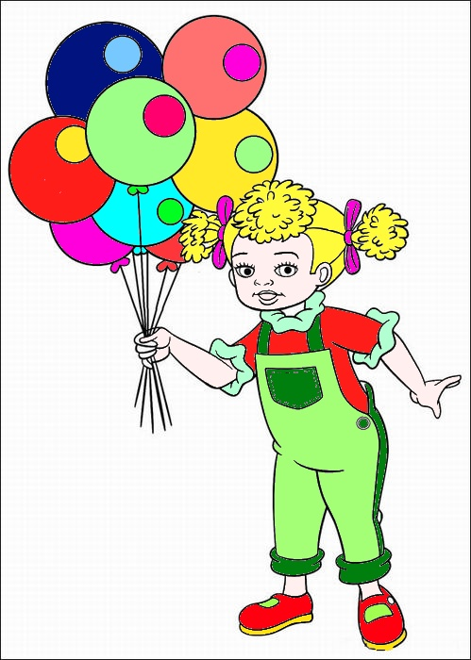
Сколько материков на планете Земля?
Четыре
Шесть

Slide 16
Спасибо за работу!

Slide 17
Источники:
http://www.samsdam.net/natural/00020.php тест
http://topwalls.net/wallpapers/2013/03/Sony-Vaio-7--576x1024.jpg фон
http://animations.shoppinng.ru/wp-content/uploads/2014/02/51.gif звездочки
http://avatarko.su/images/cms/headers/catalog2/Multfilmi/Noddy/noddy_70.jpg рисунок

